Slide 1
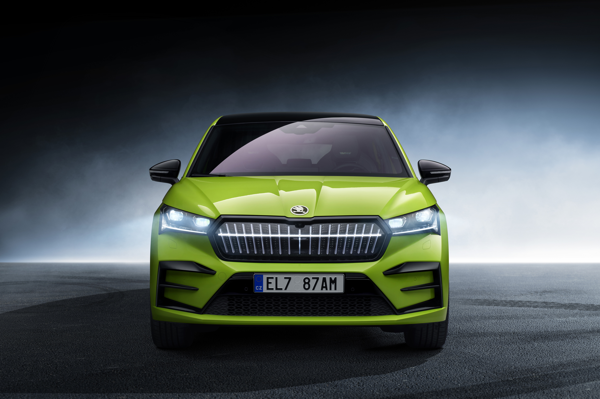
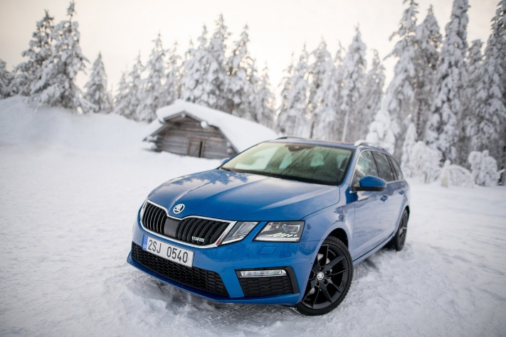
Автомобилостроенето в Чехия
История, промишлени гиганти и преход към бъдещето
Изготвил: Емилиян Йорданов 12а.

Slide 2
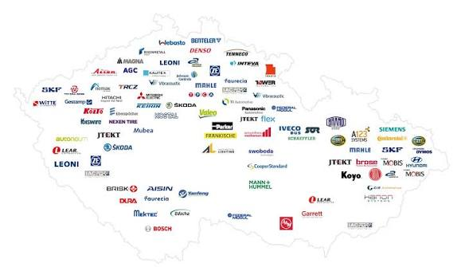
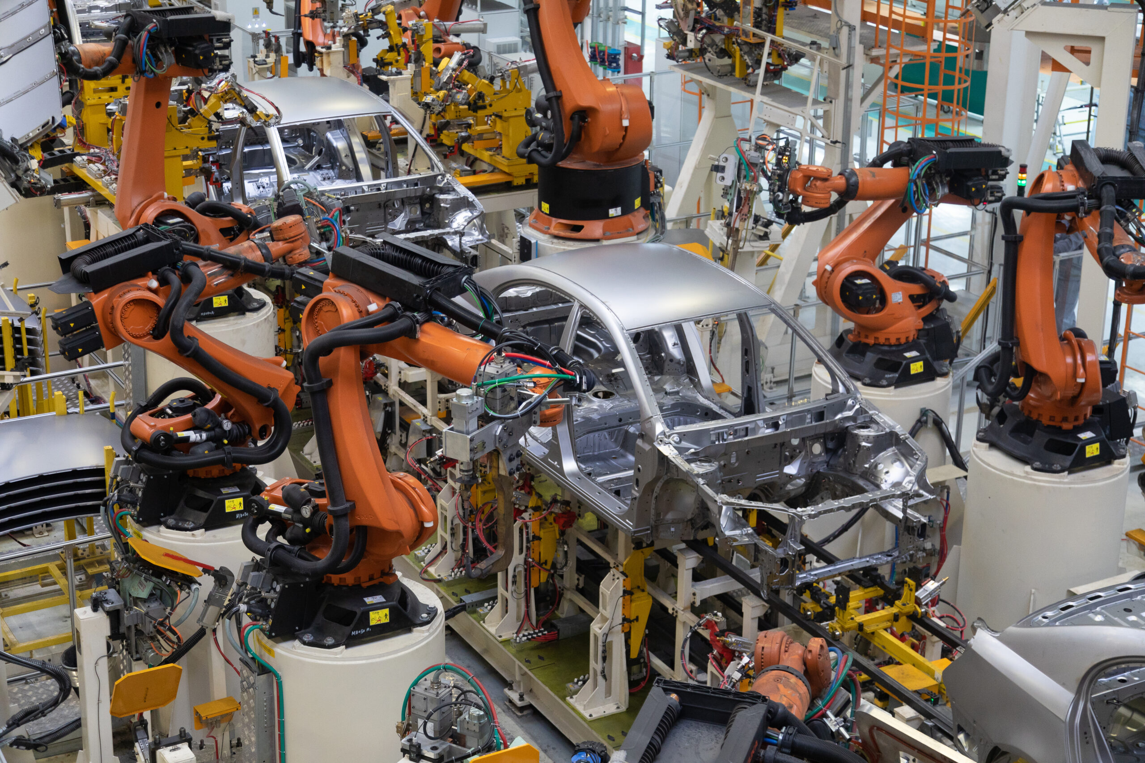
Икономическо значение за Чехия
• Двигател на икономиката: Формира близо 10% от БВП на страната.
• Промишлен лидер: Над 20% от цялото промишлено производство и износ.
• Заетост: Осигурява над 150 000 преки работни места.
• Световен рекорд: Сред лидерите по брой произведени коли на глава от населението (>100 коли на 1000 души).

Slide 3
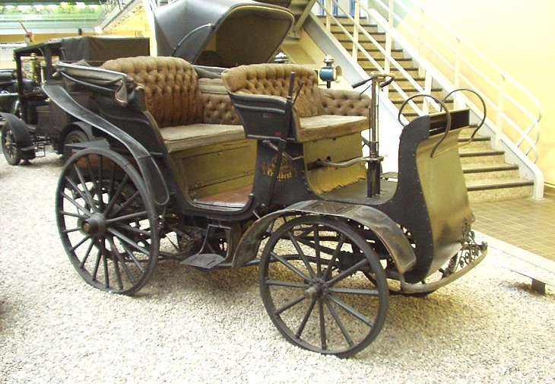
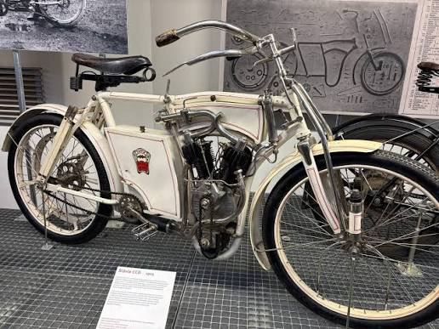
Исторически преглед и пионери
• 1895 г. – Laurin & Klement: Вацлав Лаурин и Вацлав Клемент започват с велосипеди и мотоциклети, превръщайки се по-късно в Skoda Auto.
• 1897 г. – Tatra: Една от най-старите марки в света, създава автомобила 'Prasident'.
• Традиция: Над 120 години непрекъснато инженерно развитие в Централна Европа.

Slide 4
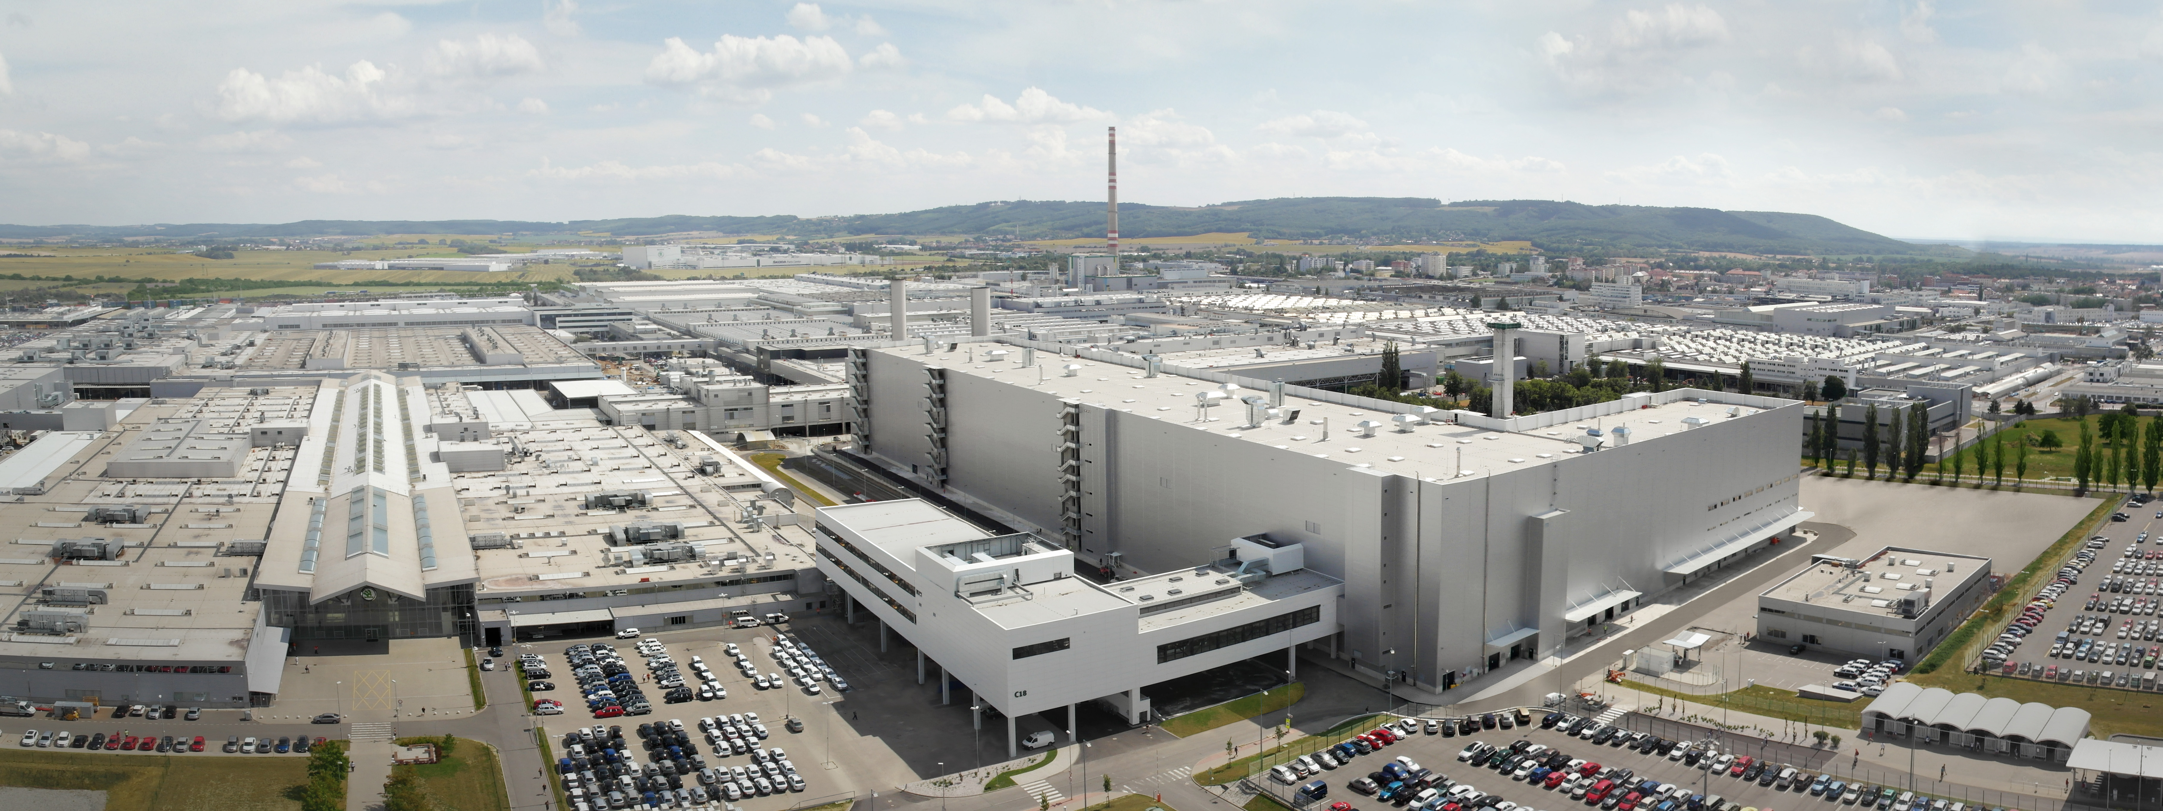
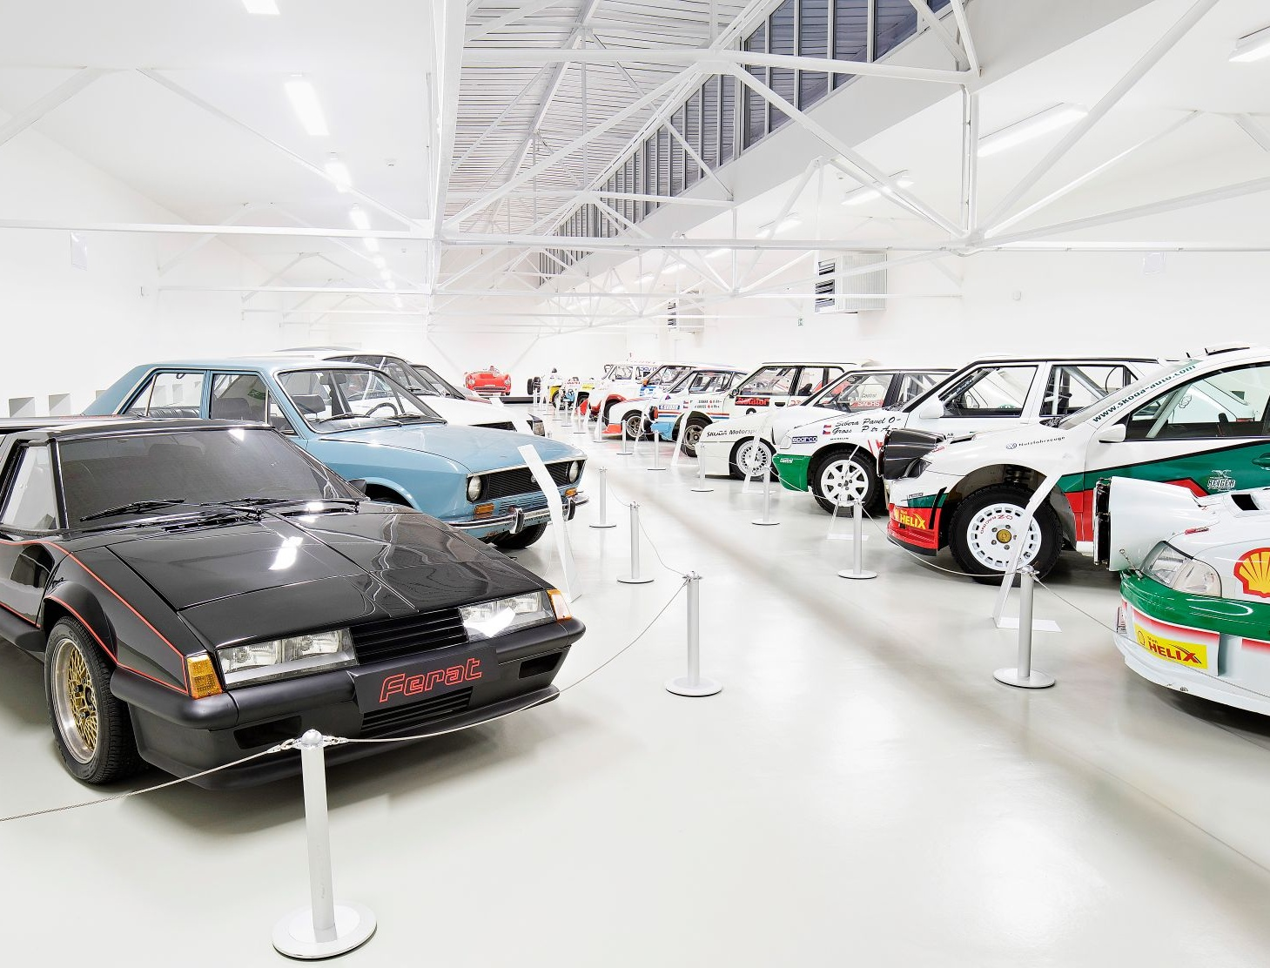
Skoda Auto – Националната гордост
• Символ на Чехия: Най-големият производител и една от най-старите действащи марки.
• Част от VW Group: От 1991 г. партньорството с Volkswagen трансформира марката в световен лидер.
• Основен център: Историческият завод е в град Млада Болеслав (Mlada Boleslav).
• Глобален успех: Модели като Octavia, Fabia, Superb и Kodiaq се изнасят в над 100 страни.

Slide 5
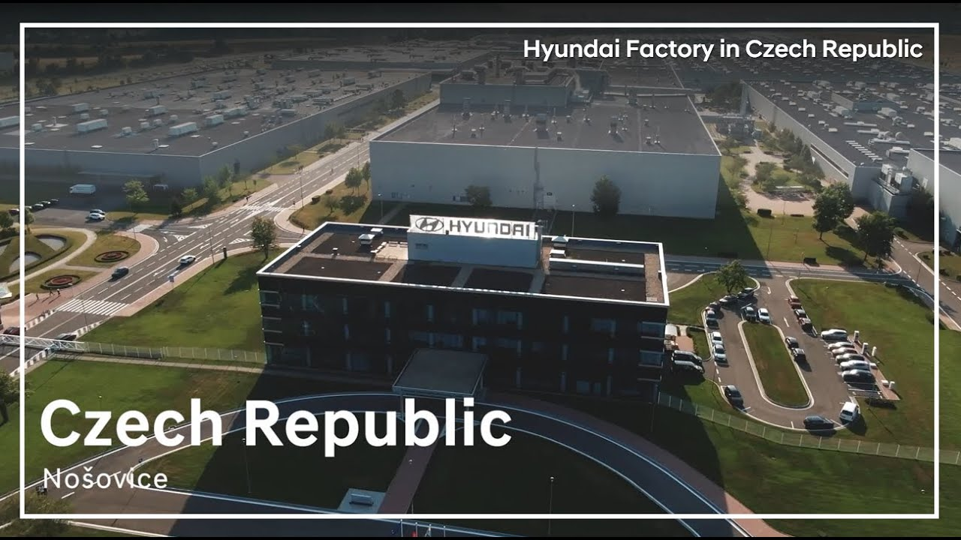
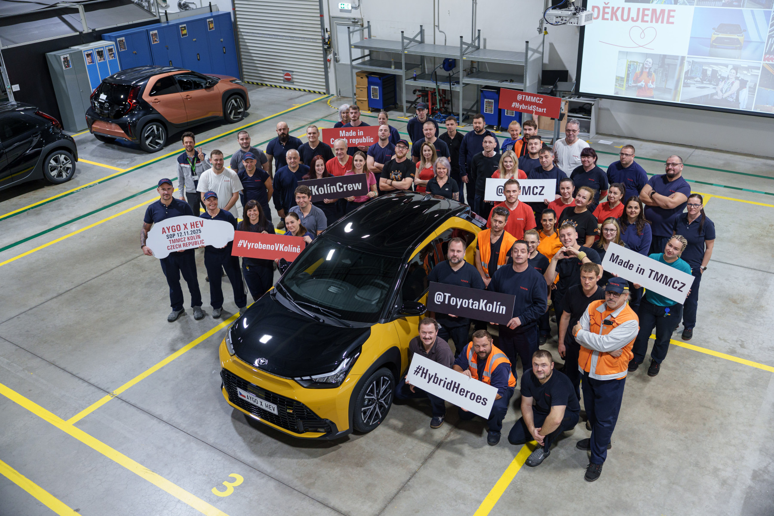
Чуждестранни гиганти в Чехия
• Hyundai Motor Manufacturing (Ношовице): Един от най-модерните заводи на Hyundai в света с над 300 000 коли годишно.
• Toyota Motor Manufacturing (Колин): Специализиран в икономични градски и хибридни автомобили (Aygo X, Yaris).
• Инвестиции: Стратегическо разположение и висококвалифицирана работна ръка.

Slide 6
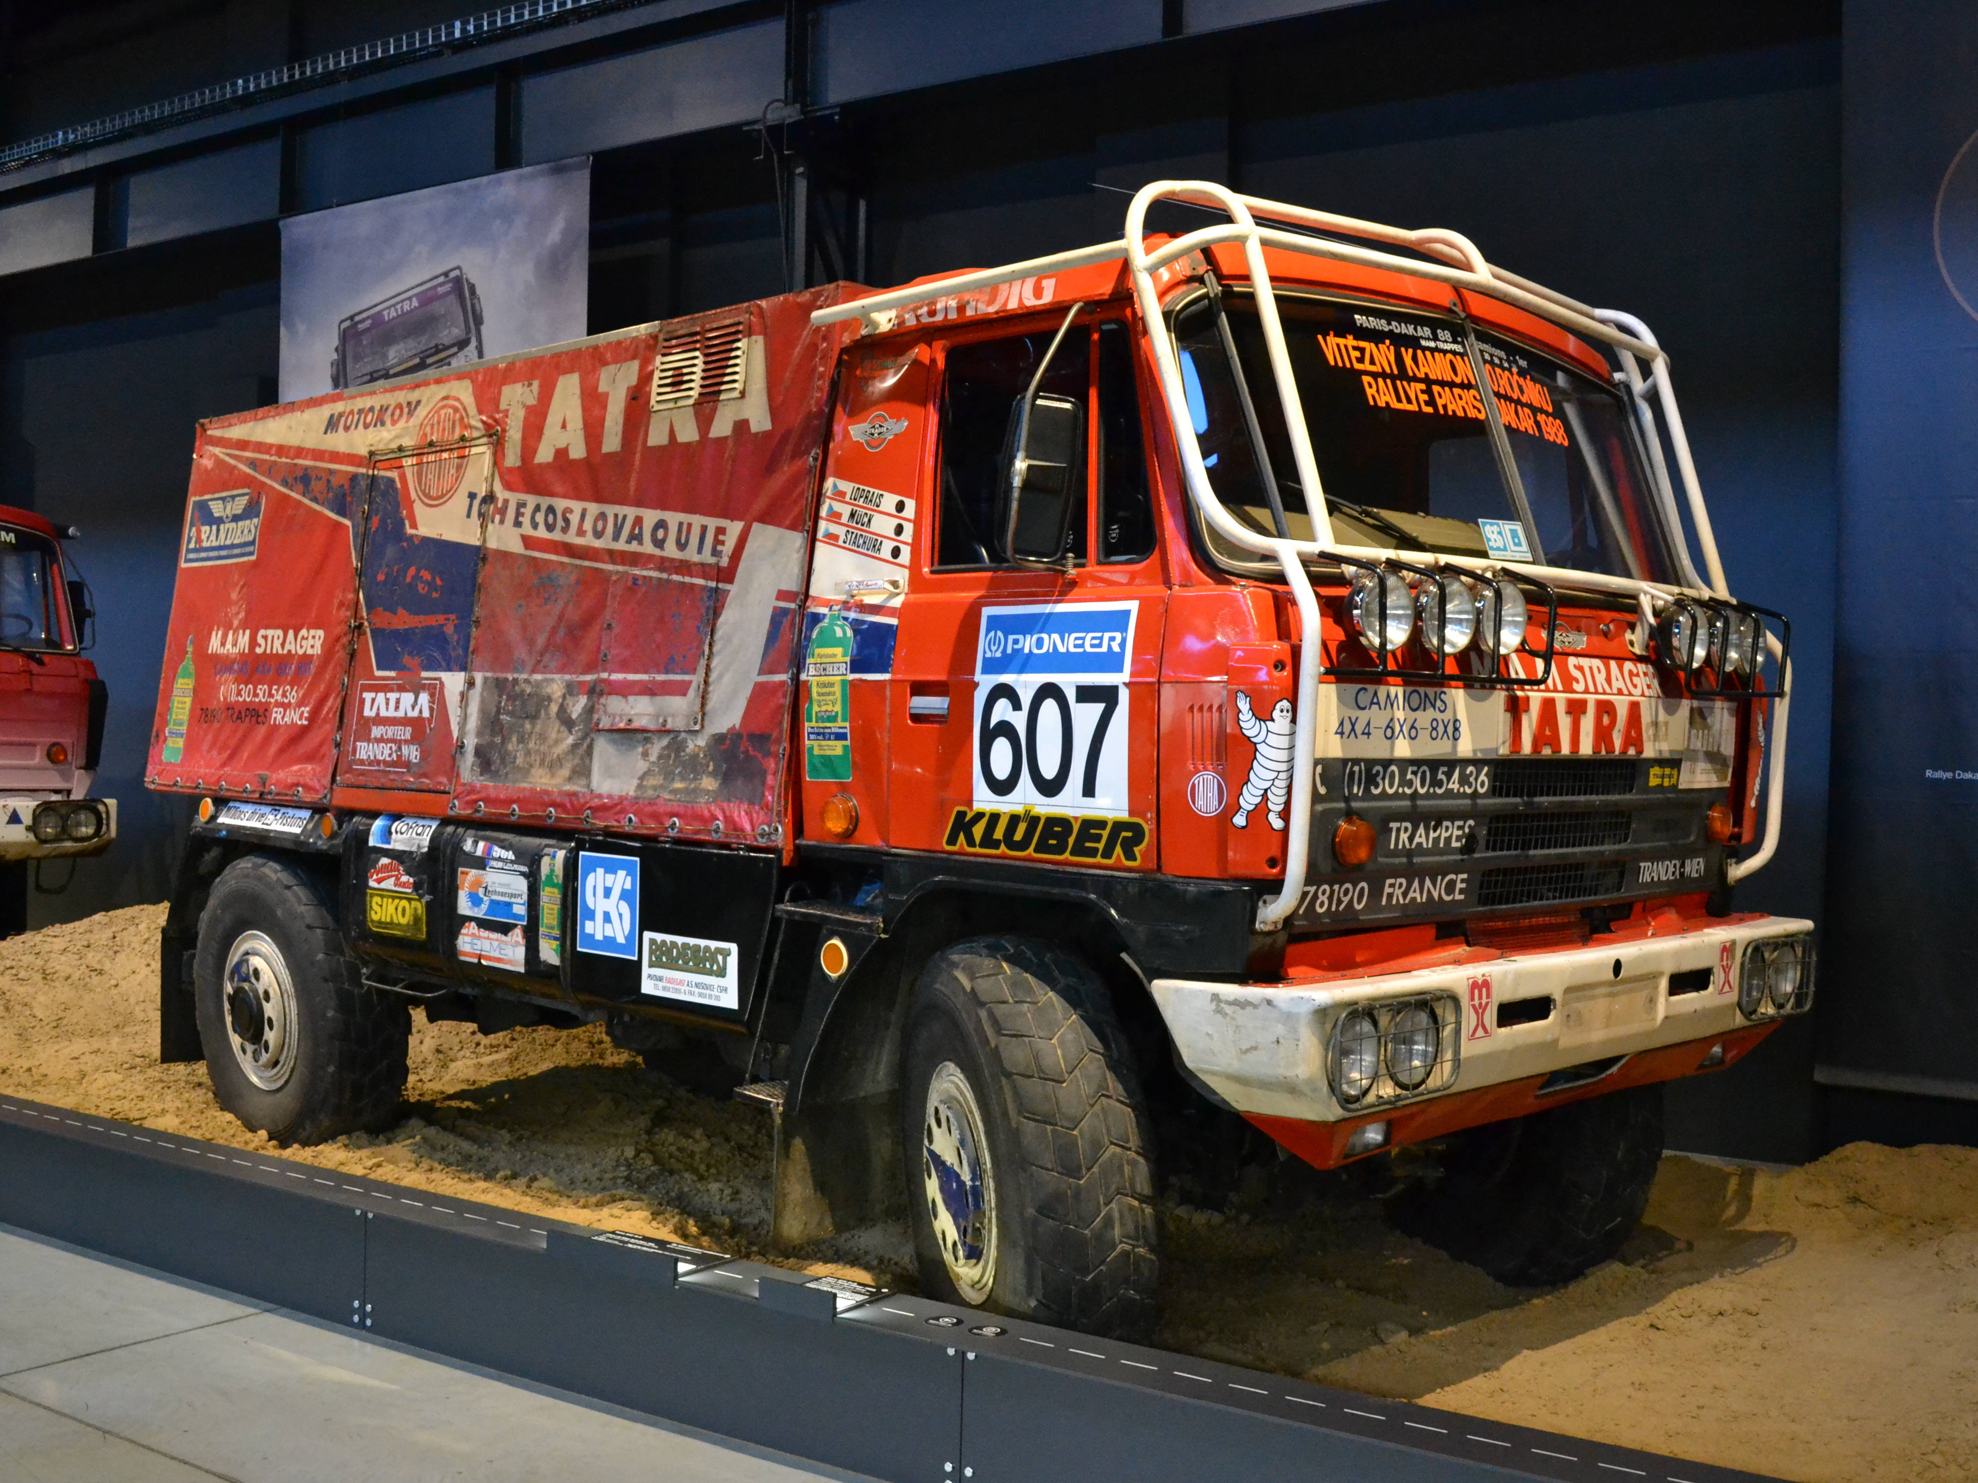
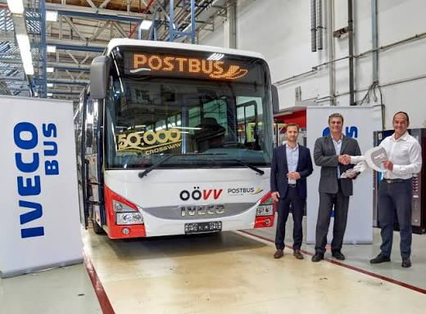
Товарни автомобили и автобуси
• Tatra Trucks (Копривнице): Световноизвестни с уникалното си шаси с централна носеща тръба и многократни шампиони в Рали 'Дакар'.
• IVECO Bus (Високе Мито): Наследник на Karosa и един от най-големите заводи за автобуси в Европа.

Slide 7
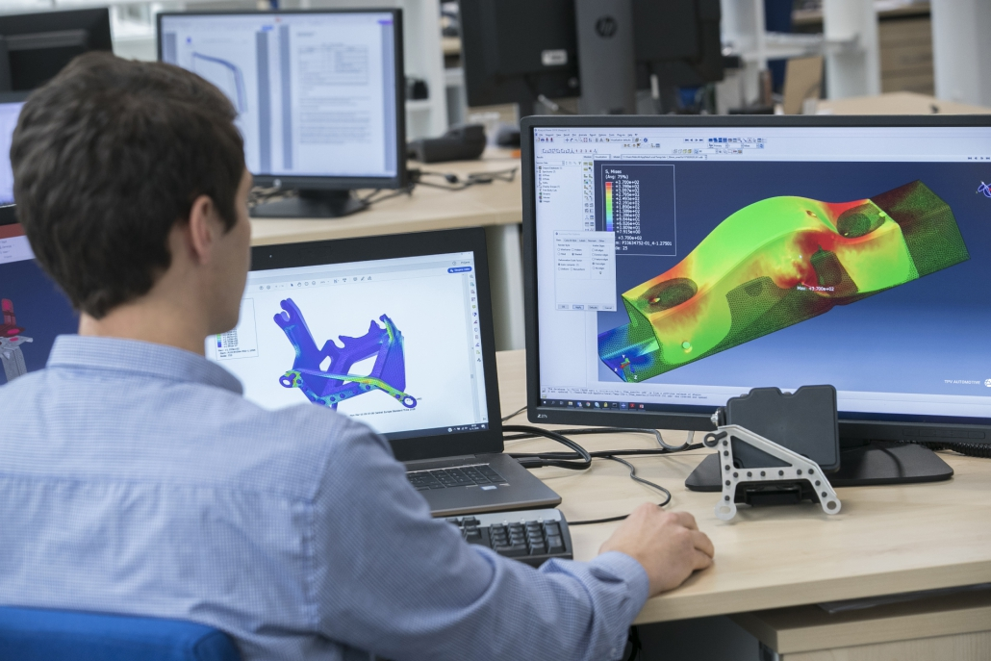
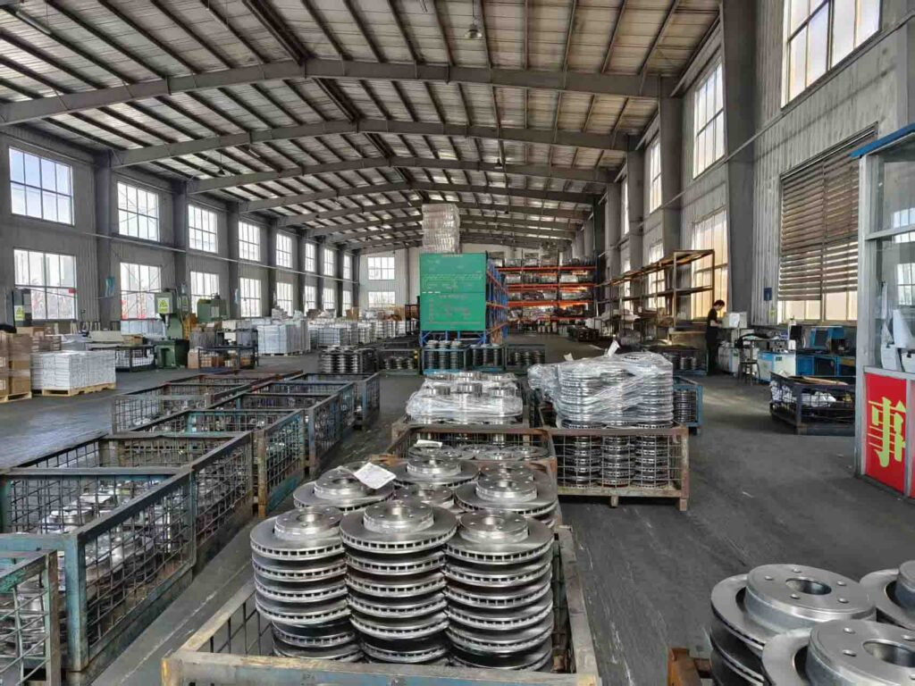
Екосистема от доставчици и R&D
• Научно-развойна дейност: Над 30 R&D центъра за изпитване на софтуер, двигатели и системи за сигурност.
• Образование: Техническите университети в Прага, Бърно и Острава подготвят водещи инженери.

Slide 8
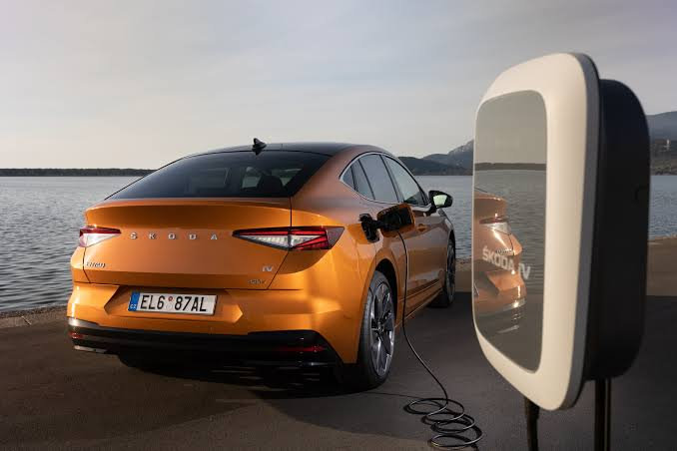
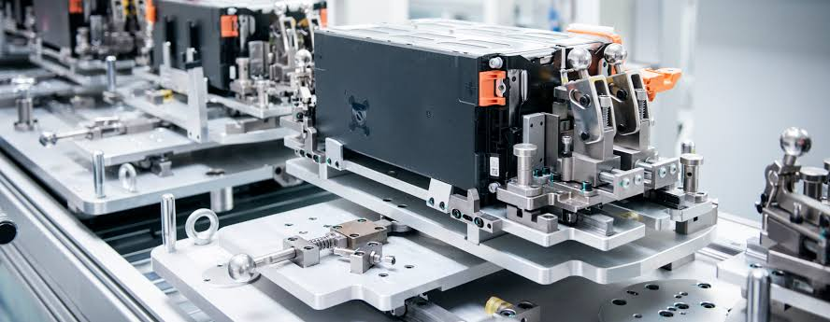
Електрификация и 'Зелен преход'
• Нови електромобили: Производство на модели като Skoda Enyaq iV и Hyundai Kona Electric.
• Батерийни модули: Мащабни инвестиции в поточни линии за високоволтови батерии.
• Екологично производство: Цел за въглеродна неутралност на заводите до 2030 г.

Slide 9
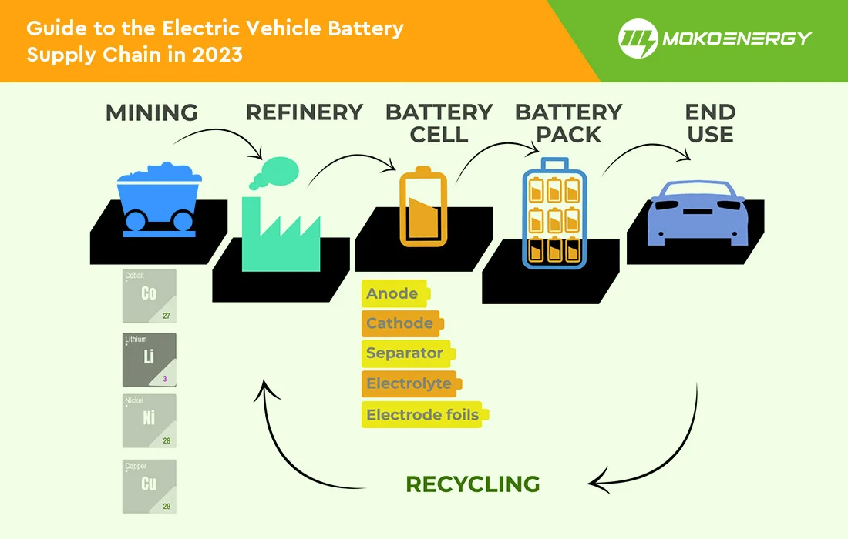
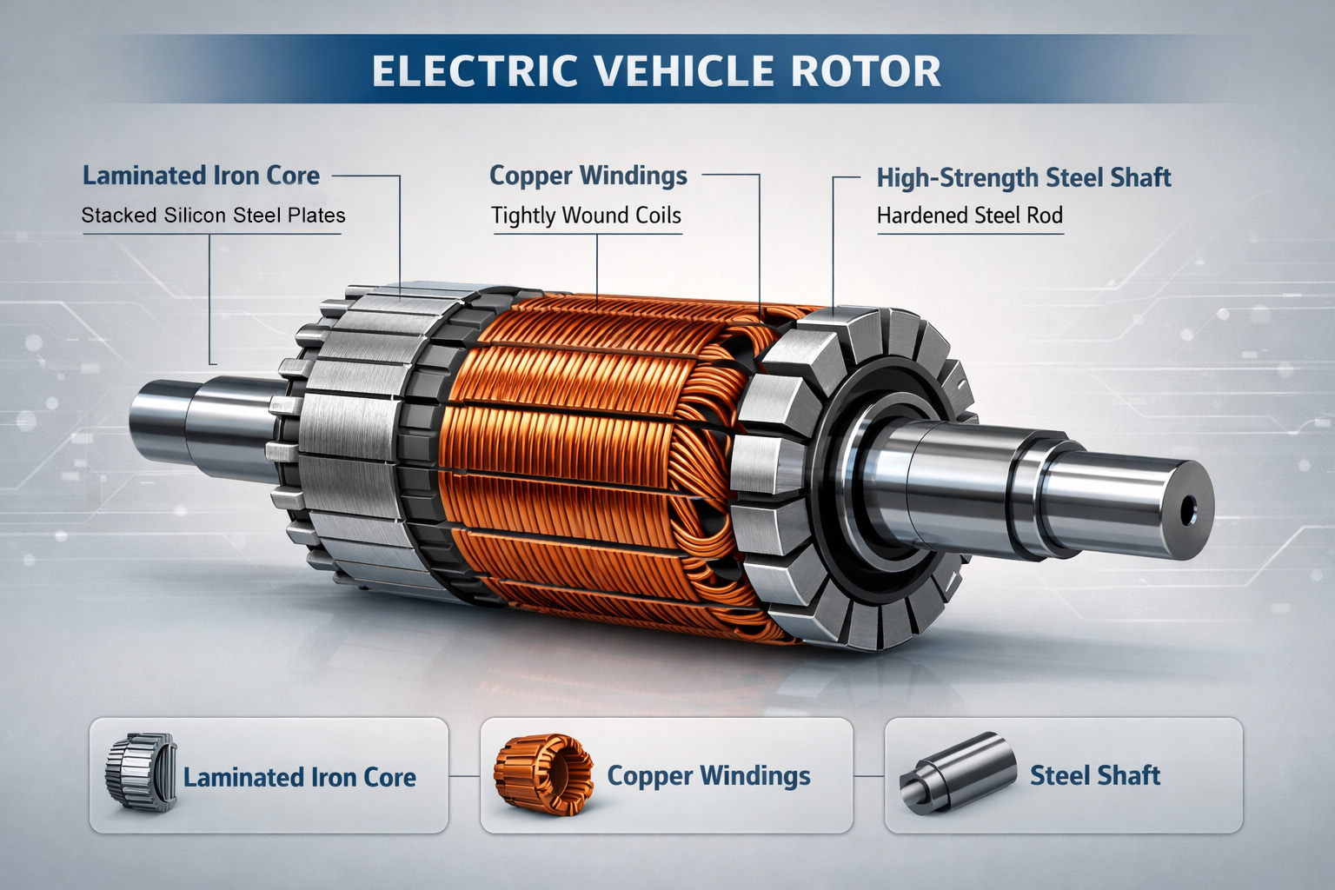
Актуални предизвикателства
• Трансформация на кадрите: Нужда от преквалификация за производство на електромобили.
• Енергийни разходи: Високите цени на енергията оказват натиск върху себестойността.
• Световна конкуренция: Растящ натиск от износ на електрически коли от Азия.

Slide 10
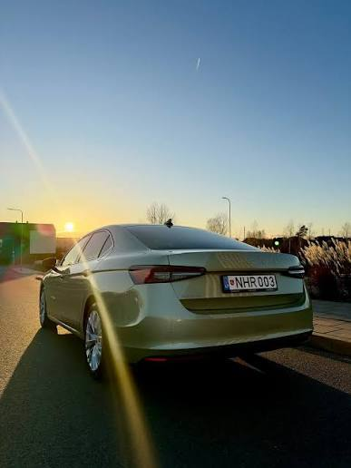
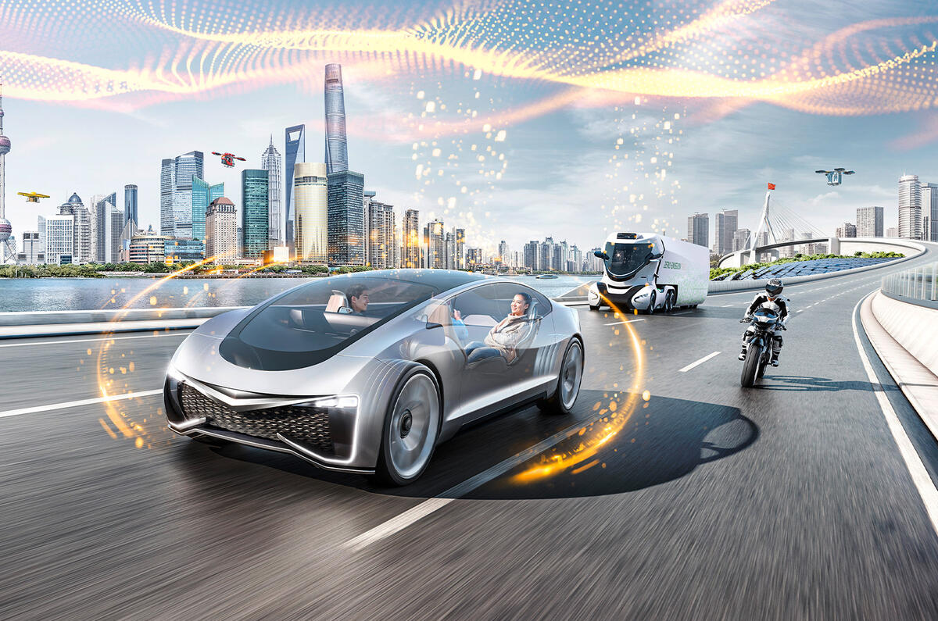
Заключение и перспективи
• Устойчиво лидерство: Чехия потвърждава позицията си на ключов автомобилен хъб в Европа.
• Традиция и иновации: Перфектна комбинация от 120+ години опит с роботика и нови технологии.
Благодаря за вниманието!

